Slide 1

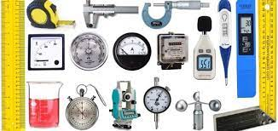
Тема заняття:
ВИМІРЮВАННЯ

Slide 2

Мета заняття:
- вивчення поняття та основного рівняння вимірювання;
- вивчення класифікації видів і методів вимірювань та закріплення теоретичних знань за допомогою тренінгових вправ;
- ознайомлення з принципами, методами та методикою вимірювань.

Slide 3

План заняття:
1. Актуалізація опорних знань:
1.1 Розв’язання криптограми «Завдання та функції метрології. Фізична величина».
1.2 Метрологічна розминка з теми, яка винесена на самостійне вивчення «Класифікація державних еталонів фізичних величин, зразків речовин і матеріалів».
2. Викладання лекційного матеріалу – інформаційної лекції з елементами інтерактивного навчання та одночасно з закріпленням знань здобувачів освіти за допомогою тренінгових вправ.
2.1. Поняття вимірювання та його основне рівняння.
2.1.1 Розв’язання ребусів, розроблених за допомогою
програми штучного інтелекту «Генератор ребусів».
2.2 Види вимірювань:
2.2.1 Бліц-опитування з використанням платформи
для створювання навчальних ресурсів Wordwall.
2.3 Принципи, методи та методика вимірювань.
2.3.1 Клоуз-тестування.

Slide 4
План заняття:
2.4 Класифікація методів вимірювань.
2.4.1 Інтерактивне тестування в Google-формі.
2.4.2 Самостійне ознайомлення з електричним
методом вимірювання неелектричних величин.
3. Закріплення лекційного матеріалу.
3.1 Фронтальне опитування.
4. Підведення підсумків заняття.
4.1 Досягнення мети заняття.
4.2 Аналіз діяльності здобувачів освіти на занятті,
виставлення оцінок.
5. Домашнє завдання.

Slide 5
Картка рейтингового оцінювання знань здобувачів освіти

Slide 6


Будь-який вид діяльності людини – електроенергетика, електротехніка, електромеханіка, наука, виробництво, оборона – просто неможливий без виконання вимірювань. Вони відіграють величезну роль в сучасному суспільстві. Наука, промисловість, економіка і комунікації не можуть існувати без вимірювань. Кожну секунду в світі виконуються мільярди вимірювальних операцій, результати яких використовуються для забезпечення якості і технічного рівня продукції, що випускається, безпечної і безаварійної роботи транспорту, обґрунтування медичних і екологічних діагнозів, аналізу інформаційних потоків. Практично немає жодної сфери діяльності людини, де б інтенсивно не використовувалися результати вимірювань, випробувань і контролю.

Slide 7

Науково-технічний прогрес значно посилив роль метрології як науки про вимірювання. Це пояснюється тим, що без випереджуючого розвитку метрології неможливий прогрес багатьох напрямків науки і техніки і передусім розробка нових сучасних засобів вимірювання та їх практичне використання. Одним із важливих завдань метрології як науки про вимірювання є забезпечення єдності вимірювання та достовірності їх результатів, оскільки останнім часом різко підвищилися вимоги до точності вимірювань, збільшилася кількість вимірюваних величин. Роль вимірювань неперервно зростає у всіх галузях науки і техніки. І це природньо, бо кожному прогресу в галузі природніх і технічних наук, кожному відкриттю, створенню нових машин, виробів і матеріалів передує велика кількість різноманітних вимірювань.

Slide 8

Тема «Вимірювання» дуже сучасна та актуальна і враховує міждисциплінарні зв’язки з дисциплінами «Електричні вимірювання», «Теоретичні основи електротехніки», «Основи промислової електроніки, мікропроцесорної техніки та автоматики», «Монтаж, експлуатація і ремонт електроустаткування», а також при проходженні навчальної практики для отримання робочої професії, технологічної та виробничої практик.

Slide 9
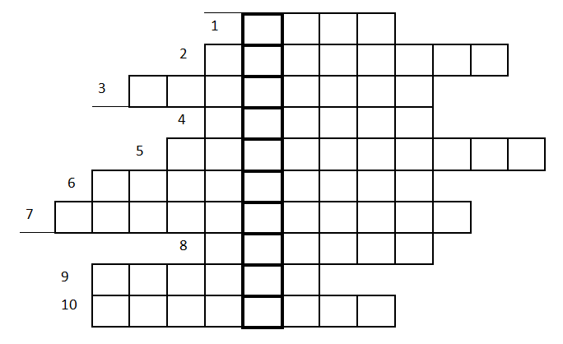
Криптограма «Завдання та функції метрології. Фізична величина»
1. Одиниця довжини, яка була прийнята в 1883 році.
2. Кожна означена якісна властивість фізичних об’єктів, яка може мати певний розмір – фізична …
3. Фізична величина, яка поряд з розміром має ще й напрямок.
4. Фізична величина, розмір якої є функцією часу.
5. Метрологія, яка займається загальними науковими проблемами.
6. Метрологія, яка займається практичним застосування метрології.
7. Метрологія, яка встановлює вимоги та контроль за дотриманням закону та стандартів з метрології.
8. Країна, в якій вперше почали використовувати поняття з метрології та одиниці вимірювань.
9. В якому місті України була створена перша перевіряльна палата?
10. Фізичні величини, які можуть бути полярними та неполярними.

Slide 10
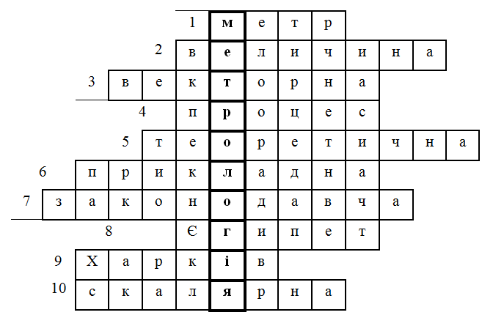
Відповіді на криптограму
«Завдання та функції метрології. Фізична величина»

Slide 11
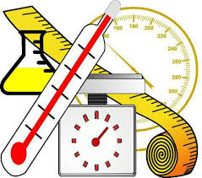
Метрологічна розминка
Засоби вимірювання найвищої точності, які служать для
відтворення та передавання одиниць фізичних величин
іншим, нижчої за їхню точність, засобам вимірювання.
2. Еталони, які можуть прийматися ДКТРСП і сприймають
розмір одиниці фізичної величини від первинних еталонів.
3. Еталони, які сприймають розмір одиниці фізичної величини
від вторинних еталонів і служать для передавання його
робочим еталонам нижчої точності чи робочим ЗВТ.
4. Еталони, які призначені для відтворення одиниць фізичної величини з умовах, коли пряме передавання одиниць фізичних величин до інших ЗВТ технічно нездійсненне.
5. Еталони, які призначені для взаємного звіряння еталонів, що не можуть бути перевірені безпосередньо.
6. Еталони, які мають найвищу метрологічну точність серед еталонів, що є на певному підприємстві.
7. Еталон, який переважно відтворює одне значення одиниці фізичної величини та є одною мірою чи ЗВТ.

Slide 12
Метрологічна розминка
8. Еталон, який складається з декількох мір чи ЗВТ та служить для відтворення значення одиниці фізичної величини як середньо­арифметичного.
9. Він дає змогу відтворювати та зберігати значення одиниць фізичних величин в певному діапазоні.
10. Первинний еталон одиниці довжини – це ….
11. Первинний еталон одиниці маси – це ….
12. Первинний еталон одиниці часу та частоти – це ….
13. Первинний еталон одиниці сили електричного
струму – це ….
14. Первинний еталон одиниці температури – це ….
15. Первинний еталон одиниці сили світла – це ….

Slide 13

1. Поняття вимірювання та його основне рівняння
Вимірювання є одним із важливих шляхів пізнання навколишнього середовища, зв’язків між подіями, закономірностей явищ природи.
Вимірювання — це процес експериментального знаходження значення фізичної величини дослідним шляхом за допомогою спеціальних технічних засобів. Згідно з ДСТУ 2681-94 «Метрологія. Терміни і визначення», вимірювання – це відображення вимірюваних величин їх значеннями шляхом експерименту та обчислень за допомогою спеціальних технічних засобів.

Slide 14
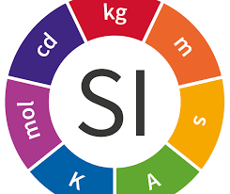
1. Поняття вимірювання та його основне рівняння
Вимірювальна інформація – це інформація про значення вимірюваних фізичних величин.
Вимірювання фізичної величини – сукупність операцій по застосуванню технічного засобу, що зберігає одиницю фізичної величини, які полягають в порівнянні (в явному або неявному вигляді) розміру вимірюваної величини з її одиницею з метою отримання значення фізичної величини (або інформації про нього) в формі, найбільш зручній для використання.

Slide 15

1. Поняття вимірювання та його основне рівняння
Специфіка поняття вимірювання проявляється в трьох його ознаках, поєднанням яких воно відрізняється від суміжних понять.
Перша ознака характеризує безпосередню мету вимірювань – знайти значення даної конкретної величини.
Друга ознака характеризує шлях, яким знаходять значення вимірюваної величини.
Це – фізичний експеримент (дослід), який здійснюється за допомогою спеціальних технічних засобів.
Третя ознака характеризує сутність знаходження значення вимірюваної величини, якою є порівняння інформації про даний розмір величини з інформацією про розмір її одиниці або про певний інший її розмір (відносні вимірювання).

Slide 16
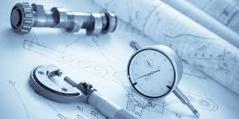
1. Поняття вимірювання та його основне рівняння
Число, яке виражає відношення вимірюваної величини до одиниці вимірювання, називається числовим значенням вимірюваної величини.
Значення величини, прийняте за одиницю вимірювання, називається розміром цієї одиниці.
Якщо позначимо вимірювану фізичну величину через Q, одиницю фізичної величини – через А, а їх відношення через n, то маємо:
Q = n А
Це рівняння називається основним рівнянням вимірювання, а n – числовим значенням вимірюваної величини. Права частина рівняння називається результатом вимірювання і завжди має розмірність одиниці фізичної величини.
Погрішністю називають відхилення результату вимірювання від дійсного (істинного) значення вимірюваної величини.

Slide 17

РЕБУС

Slide 18
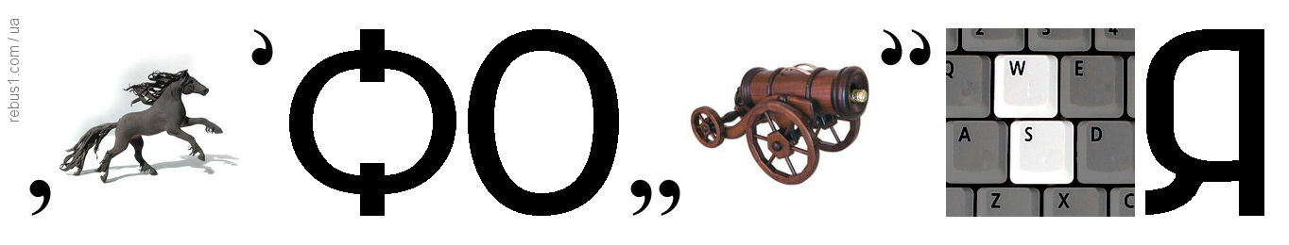
РЕБУС

Slide 19
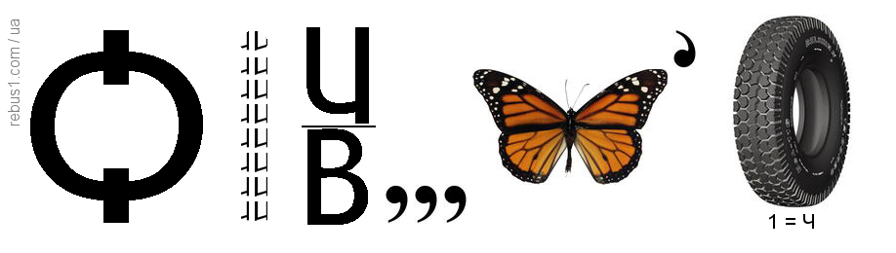
РЕБУС

Slide 20
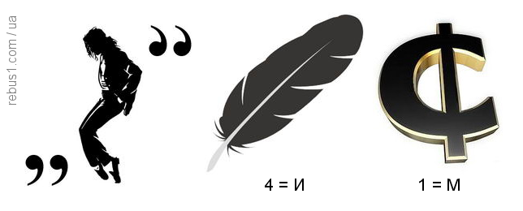
РЕБУС

Slide 21
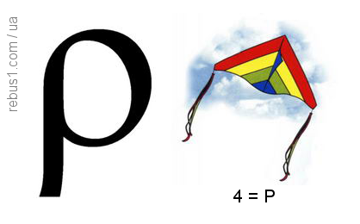
РЕБУС

Slide 22
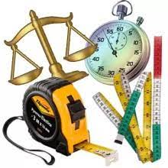
2. Види вимірювань
І. за способом одержання числового значення вимірюваної величини розрізняють такі види вимірювань:
а) прямі;
б) непрямі (опосередковані)
в) сукупні;
г) сумісні.
Прямими називаються такі вимірювання, за яких значення вимірюваної величини визначається безпосередньо за експериментальними даними.
Непрямими (опосередкованими) називаються такі вимірювання, за яких значення вимірюваної величини визначають на основі результатів прямих вимірювань інших фізичних величин, функціонально пов’язаних з вимірюваною.
Сукупними називаються непрямі вимірювання, за яких значення декількох одночасно вимірюваних однорідних величин (n ≥ 2) отримують шляхом розв’язання системи рівнянь, що пов’язують різні сполучення цих величин, значення яких, в свою чергу, отримуються прямими або непрямими вимірюваннями.
Сумісними називаються непрямі вимірювання, за яких значення декількох одночасно вимірюваних різнорідних величин (n ≥ 2) отримують розв’язанням системи рівнянь, які пов’язують їх з іншими величинами, що вимірюються прямо або опосередковано.

Slide 23
2. Види вимірювань
ІІ. за точністю вимірювання числових значень вимірюваної величини:
а) метрологічні вимірювання або вимірювання з максимально можливою точністю;
б) контрольно-повірочні вимірювання;
в) технічні вимірювання.
Метрологічні вимірювання або вимірювання з максимально можливою точністю відповідно до наявного технічного рівня – це вимірювання за допомогою еталонів і зразкових засобів вимірювання з метою відтворення встановлених одиниць фізичних величин або передачі їх розміру робочим засобам вимірювань.
Контрольно-повірочні вимірювання – це вимірювання, похибки яких не перевищують деяких наперед заданих значень.
Технічні вимірювання – вимірювання, які проводяться у промисловості та визначаються за допомогою робочих засобів вимірювань з метою контролю і управління науковими експериментами, контролю параметрів виробів, керування рухом різних видів транспорту тощо.

Slide 24
2. Види вимірювань
ІІІ. за умовами вимірювань:
а) рівноточні;
б) нерівноточні.
Рівноточні вимірювання – ряд вимірювань деякої величини, виконаних однаковими по точності засобами вимірювань в одних і тих же умовах.
Нерівноточні вимірювання – ряд вимірювань будь-якої величини, виконаних різними по точності засобами вимірювань і (або) в різних умовах.
IV. за кількістю вимірювань:
а) однократні;
б) багатократні.
Однократне вимірювання – вимірювання, виконане один раз, що дає єдиний результат, який беруть за остаточний.
Багатократне вимірювання – вимірювання однієї і тієї ж фізичної величини, результат якого отримують з декількох наступних один за другим вимірювань, тобто це вимірювання, яке складається з ряду однократних вимірювань.

Slide 25
2. Види вимірювань
V. за характером зміни вимірюваної величини в часі:
а) статичні;
б) динамічні.
Статичні вимірювання – це вимірювання, при яких протягом певного проміжку часу вимірювана величина майже не змінюється, або ж її величина змінюється поступово відповідно до процесу виробництва.
Динамічні вимірювання – це вимірювання фізичної величини, розмір якої змінюється з часом; вони дають змогу вивчити динамічні властивості об’єкта, його інерційність, а також динамічні властивості самого засобу вимірювання та його складових частин.
VІ. за способом представлення результатів вимірювань (залежно від одиниць вимірювання):
а) абсолютні;
б) відносні.
Абсолютні вимірювання – вимірювання, значення яких подані в абсолютних одиницях фізичних величин.
Відносні вимірювання – вимірювання, значення яких подані як відношення вимірюваної величини до однойменної величини, умовно прийнятої за одиницю, або у відсотках.

Slide 26
2. Види вимірювань
VІІ. за формою одержаного значення
вимірюваної величини:
а) аналогові;
б) цифрові;
в) графічні.
Існує дві форми для надання інформації про фізичні величини (ФВ) – це аналогова (або безперервна) та цифрова (або дискретна). Носієм інформації в обох формах – є сигнал – це фізичний процес, властивості якого визначаються взаємодією між матеріальним об’єктом та засобами вимірювальної та обчислювальної техніки.
За аналогового способу вимірювання – використовується аналогова (безперервна) форма надання інформації і відповідно надання інформації здійснюється за допомогою одного сигналу (аналога).
За цифрового способу вимірювання (при дискретній формі надання інформації) інформація про вимірювану величину надається за допомогою одного дискретного сигналу, або здійснюється за допомогою послідовного ряду (набору) дискретних сигналів.
Графічні вимірювання – це вимірювання, в яких вихідний сигнал відображається у вигляді графіка.

Slide 27
2. Види вимірювань
VІІІ. за відсутністю або наявністю статистичної обробки результатів:
а) звичайні;
б) статистичні.
Всі прямі і непрямі вимірювання з однократними (одноразовими) спостереженнями – звичайні, а з багатократними (багаторазовими) – статистичні.
ІХ. за ступенем достатності:
а) необхідні;
б) надлишкові;
Необхідні вимірювання – це вимірювання, які містять мінімальну кількість вимірювань, достатню для отримання результату потрібної точності.
Всі вимірювання, які перевищують дану кількість і не приводять до покращення точності результату, є надлишковими.

Slide 28
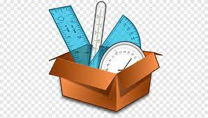
3. Принципи, методи та методика вимірювань
Принцип вимірювання — фізичне явище або сукупність фізичних явищ, які покладені в основу вимірювання певної величини.
Метод вимірювання — сукупність способів використання засобів вимірювальної техніки та принципів вимірювань для створення вимірювальної інформації.
Засіб вимірювальної техніки — технічний засіб, який застосовується під час вимірювань і має нормовані метрологічні характеристики.
Вимірювальна інформація — це інформація про вимірювані величини та залежності між ними у вигляді сукупності їх значень.
Процедура вимірювань – це послідовність вимірювальних операцій (операцій вимірювання), що забезпечує вимірювання згідно з обраним методом.
Алгоритм вимірювань – це сукупність правил підготовки і виконання операцій процесу вимірювань. Існує детермінований (регулярний) або стохастичний (нерегулярний) алгоритм вимірювань.

Slide 29

3. Принципи, методи та методика вимірювань
Методика вимірювань – це сукупність процедур і правил, виконання яких забезпечує одержання результатів з потрібною точністю, або методика вимірювання – це поєднання методу та алгоритму вимірювань.
Методика вимірювань, в якій вимоги до виконання вимірювань регламентовані відповідним нормативно-технічним документом (НТД), називається методикою виконання вимірювань (МВВ).
Під МВВ розуміють також НТД, який регламентує вимоги до виконання вимірювань за даною методикою.
МВВ поділяються на типові і конкретні (індивідуальні).
МВВ, що регламентовані стандартами, називаються стандартизованими, а МВВ, що регламентовані атестатами, - атестованими.

Slide 30

КЛОУЗ-ТЕСТУВАННЯ
Принцип вимірювання — фізичне явище або ….. ,
які покладені в основу вимірювання певної величини.
2. Метод вимірювання — сукупність способів використання …..
та принципів вимірювань для створення вимірювальної інформації.
3. Засіб вимірювальної техніки — технічний засіб, який застосовується
під час вимірювань і має …...
4. Вимірювальна інформація — це інформація про ….. та залежності
між ними у вигляді сукупності їх значень.
5. Процедура вимірювань – це послідовність …… , що забезпечує
вимірювання згідно з обраним методом.
6. Алгоритм вимірювань – це сукупність правил …… операцій процесу вимірювань.
7. Методика вимірювань – це сукупність процедур і правил, виконання яких забезпечує одержання результатів з …....
8. Методика вимірювань, в якій вимоги до виконання вимірювань регламентовані …… , називається методикою виконання вимірювань.
9. Методики виконання вимірювань поділяються на …….
10. Стандартизовані методики виконання вимірювань регламентуються …….

Slide 31
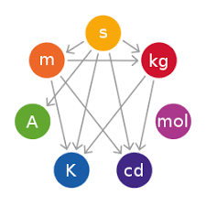
4. Класифікація методів вимірювань
Вимірювання можуть бути проведені з використанням різних методів, під якими розуміється сукупність прийомів використання різних принципів та засобів вимірювань для створення вимірювальної інформації. Метод, в перекладі із грецької, означає шлях досліджень, спосіб досягнення мети.
Розрізняють прямі та непрямі методи вимірювань.
До прямих методів вимірювання відносяться 2 основних методи вимірювань:
1. метод безпосередньої оцінки;
2. метод порівняння з мірою.
Метод порівняння з мірою, в свою чергу, об’єднує наступні три методи:
1. диференціальний метод;
2. компенсаційний (нульовий) метод;
3. метод спіпадань (збігу).

Slide 32
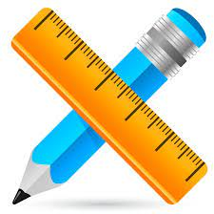
4. Класифікація методів вимірювань
Метод безпосередньої оцінки полягає в тому, що значення вимірюваної величини знаходять за допомогою відповідного вимірювального засобу по його відліковому пристрої (шкалі).
Диференціальний метод полягає в тому, що вимірювальним приладом визначається різниця між вимірюваною величиною і величиною-мірою (тобто величиною, значення якої відомо).
Міра – це засіб вимірювання, який відтворює ФВ відомого розміру.
Компенсаційний (нульовий) метод, або метод повного зрівноважування полягає в тому, що на вимірювальний засіб одночасно подаються і порівнюються – вимірювана величина та однорідна зрівноважуюча величина від регульованої міри, значення якої відомо.
Метод співпадань (збіжності) є різновидом методу порівняння з мірою і полягає в тому, що різниця між вимірюваною і відтвореною мірою величинами вимірюється за збігом шкал або періодичних сигналів.

Slide 33
Матеріал на самостійне опрацювання:
При метрологічних роботах і технологічних вимірюваннях параметрів широко використовуються електричні методи вимірювань неелектричних величин: температури, рівня, тиску, витрат, різних показників якості готової продукції і сировини. Це пов'язано з тим, що у більшості випадків технологічні лінії виготовлення продукції мають досить велику протяжність, і здійснювати одночасний контроль основних параметрів просто неможливо. Тому вимірювані технологічні параметри перетворюють в електричні величини-сигнали, які можна передавати на значні відстані.
Перетворення неелектричних величин в електричні дозволяє спростити сам процес вимірювання, підвищити його точність і навіть виміряти величини, які раніше ніколи не вимірювалися. Перетворення неелектричних величин в електричні сигнали проводиться за допомогою вимірювальних перетворювачів. Лінійні переміщення, деформації чутливих елементів, перетворені в електричні сигнали, передаються на значну відстань і за допомогою відтворюючих засобів перетворюються у вимірювану величину.
Для вимірювання неелектричних величин досить широко використовуються такі електричні методи, як тензоелектричні, індукційні, фотоелектричні, п'єзоелектричні та ін.
Тензометричний метод ґрунтується на використанні тензорезисторів, які змінюють свій опір під дією деформацій механічних чутливих елементів (наприклад, мембран).
П’єзоелектричний метод ґрунтується на використанні властивостей деяких кристалічних матеріалів утворювати електричні заряди на їх поверхні під дією прикладеної сили. Це явище називається п’єзоефектом.
Ємнісний метод базується на зміні ємності датчика за рахунок діелектричних властивостей самого середовища. Поряд з описаними широко застосовуються індукційні, омічні, термоелектричні та інші методи вимірювання неелектричних величин.

Slide 34

Фронтальне опитування
1. Які параметри вимірюють електричними методами вимірювань
неелектричних величин?
2. На що перетворюють ці технологічні параметри?
3. За допомогою чого проводиться перетворення неелектричних
величин в електричні сигнали?
4. Які основні електричні методи використовують для вимірювання
неелектричних величин?
5. На використанні чого ґрунтується метод, який змінює свій опір
під дією деформацій механічних чутливих елементів?
6. Який метод ґрунтується на використанні властивостей деяких кристалічних матеріалів утворювати електричні заряди на їх поверхні під дією прикладеної сили?
7. Який метод базується на зміні ємності датчика за рахунок діелектричних властивостей самого середовища?
8. Які додаткові електричні методи застосовують для вимірювання неелектричних величин?

Slide 35

Україна – це ми. Гідне життя в Україні починається із кожного з нас. Від того, як ми віддаємось своїй справі, як працюємо, створюємо блага, продукуємо ідеї, пишемо сторінки нашої культури, вчимо і вчимося залежить наше життя, наша Україна. Ніхто за нас не зробить її квітучою, а нас – щасливими. Наша байдужість, пасивність, жадібність, безвідповідальність, нехтування елементарними нормами людського співжиття – це ті вади, які заважають нам просуватись до гідного життя. Адже в сучасних умовах розвитку економіки України зростають вимоги до якості промислової продукції.

Slide 36


1. Опрацювати підручник Боженко Л.І. Метрологія, стандартизація, сертифікація та акредитація: навчальний посібник для студентів вищих навчальних закладів, Львів «Афіша», 2004. С. 18-24.
2. Сформувати схему видів вимірювань та законспектувати її.
3. Самостійно опрацювати тему: «Метрологічна атестація засобів вимірювальної техніки» (с. 50-53).
4. Надати письмові відповіді на контрольні питання в робочому зошиті, які знаходяться в опорному конспекті.

